Slide 1
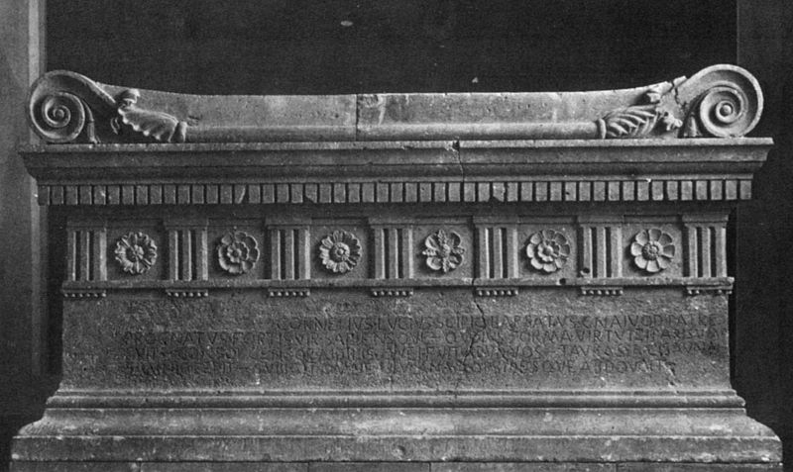
Sarcofago di Scipione Barbato
Notes:
Jump to search Lucio Cornelio Scipione Barbato
Console della Repubblica romana
Sarcofago di Scipione Barbato, con sotto la trasposizione grafica dell'iscrizioneNome originaleLucius Cornelius Scipio BarbatusFigliGneo Cornelio Scipione Asina Lucio Cornelio ScipioneGensCorneliaConsolato298 a.C.Pontificato maxdal 304 a.C. Lucio Cornelio Scipione Barbato^{[1]} (337 a.C. – 270 a.C.) è stato un politico e militare romano, console nel 298 a.C.
Indice
1 Biografia
2 Sarcofago
3 Note
4 Altri progetti
Biografia[modifica | modifica wikitesto]
Fu eletto console per l'anno successivo nel 299 a.C. con Gneo Fulvio Massimo Centumalo^{[2]}. Mentre a Lucio Cornelio toccò in sorte la campagna contro gli Etruschi, a Gneo Fulvio toccò quella contro i Sanniti,^{[3]} ai quali era stata dichiarata guerra, quando non accettarono di ritirarsi dal territorio dei Lucani. L'esercito romano sconfisse quello etrusco a Volterra, dove si svolse una violentissima battaglia, il cui esito fu chiaro solo il giorno seguente al combattimento, quando i romani si accorsero che gli Etruschi, avevano abbandonato i propri accampamenti. Sulla via del ritorno, i romani saccheggiarono le campagne dei Falisci^{[4]}.
Ebbe due figli: Lucio Cornelio Scipione e Gneo Cornelio Scipione Asina.
Sarcofago[modifica | modifica wikitesto]
Il suo sarcofago, rinvenuto nel sepolcro familiare fondato da lui stesso e ora conservato nei Musei Vaticani, mantiene intatto l'epitaffio, probabile estratto della sua laudatio funebris, inciso sulla parte basale del sarcofago in latino arcaico e con metrica saturnina (mentre è presente una seconda iscrizione sul fastigio), al posto di una preesistente iscrizione erasa:
(LA) «CORNELIVS·LVCIVS·SCIPIO·BARBATVS·GNAIVOD·PATRE PROGNATVS·FORTIS·VIR·SAPIENSQVE—QVOIVS·FORMA·VIRTVTEI·PARISVMA FVIT—CONSOL CENSOR·AIDILIS·QVEI·FVIT·APVD·VOS—TAVRASIA·CISAVNA SAMNIO·CEPIT—SVBIGIT·OMNE·LOVCANA·OPSIDESQVE·ABDOVCIT»
(IT) «Cornelio Lucio Scipione Barbato, generato da Gnaeus suo padre, uomo forte e saggio, la cui apparenza era in armonia con la sua virtù, che fu console, censore, e edile fra voi - Catturò Taurasia Cisauna nel Sannio - soggiogò tutta la Loucana (situata sul versante destro del Sangro) e ne tradusse ostaggi.»
(CIL VI, 1284) La sua censura del 280 a.C. è memorabile in quanto fu la prima sulla quale abbiamo una testimonianza affidabile, malgrado tale magistratura fosse già da molto tempo in vigore.
Il sarcofago, originariamente nella tomba degli Scipioni sulla via Appia era in peperino, databile con relativa esattezza al 280 a.C. Era l'unico ad avere un'elaborata decorazione di ispirazione architettonica. È infatti concepito a forma di altare, con una cassa sensibilmente rastremata, con modanature in basso e, nella parte superiore, con un fregio dorico con dentelli, triglifi e metope decorate da rosette una diversa dall'altra. Il coperchio termina con due pulvini laterali che assomigliano di lato alle volute dell'ordine ionico. Inoltre sul fianco superiore si trova scolpito un oggetto cilindrico, terminante alle due estremità con foglie di acanto.
La grande raffinatezza artistica del pezzo, con il gusto di mescolare gli stili (dorico, ionico e corinzio) deriva da modelli della Magna Grecia o della Sicilia ed è una straordinaria testimonianza della precoce apertura all'ellenismo nel circolo degli Scipioni.
Oltre all'elogio scolpito sulla cassa, il coperchio presenta sulla fronte un'iscrizione dipinta con il patronimico del defunto ([L(UCIOS) CORNELI]O(S) CN(EI) F(ILIOS) SCIPIO).
È discussa la cronologia relativa delle tre iscrizioni (quella erasa sulla cassa, l'"elogium" ancora leggibile sulla cassa ed il patronimico dipinto sul coperchio). Secondo il Wölfflin, si dovrebbe riconoscere una triplice successione: l'iscrizione dipinta sarebbe quella originaria (databile al 270 a.C. ca.) a cui se ne sarebbe aggiunta una contenente i soli dati onomastici e le cariche (incisa sulla cassa intorno al 200 a.C.), erasa per far posto all'elogio (intorno al 190). Del tutto differente la ricostruzione proposta da Coarelli, secondo il quale la più antica iscrizione (270 a.C. ca.) sarebbe quella scalpellata, trascritta sul coperchio intorno al 190 a.C. per far posto all'elogio: questo intervento potrebbe essere stato commissionato da Scipione l'Africano. È probabile che nel corso di una delle trascrizioni si sia incorsi nell'errore di attribuire a Scipione il trionfo sui Lucani, mentre Livio parla dell'assegnazione allo stesso dell'incarico provinciale in Etruria.^{[5]} La fonte archeologica insieme a quella storico artistica e epigrafica sembra contraddire quella letteraria.
Note[modifica | modifica wikitesto]

Slide 2
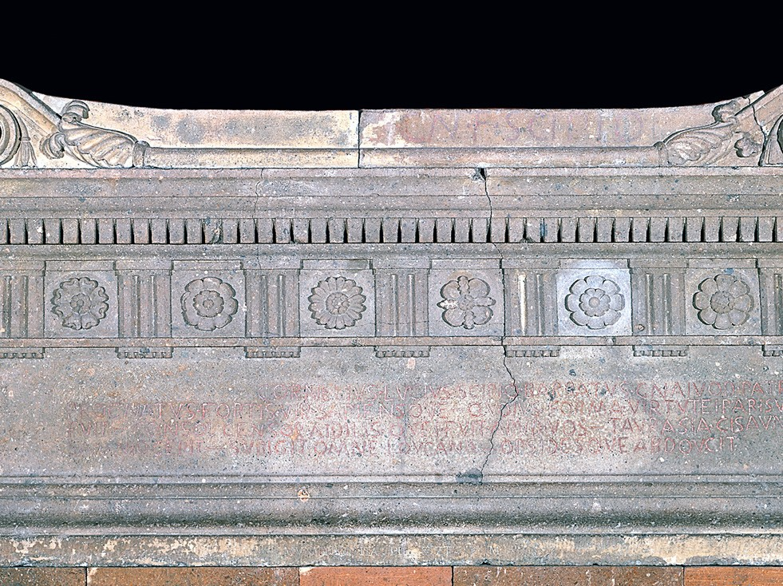
Notes:
Sarcofago di Scipione Barbato
Il sarcofago in peperino, sagomato a forma di altare con volute ioniche ai lati del coperchio e un fregio dorico sulla cassa, segue modelli ellenistici dell’Italia meridionale. È il più antico e monumentale tra i sarcofagi del sepolcro della potente famiglia repubblicana degli Scipioni e accolse le spoglie del suo probabile fondatore, Lucio Cornelio Scipione Barbato, avo del trionfatore della seconda guerra punica Scipione l’Africano. Il defunto, console nel 298 a.C., è ricordato dall’iscrizione dipinta in rosso sul coperchio e dall’elogio inciso sulla cassa. Quest’ultimo celebra il suo valore e ne enumera le cariche (console, censore, edile) e le conquiste nel Sannio e in Lucania, antiche regioni pressoché corrispondenti a Molise e Basilicata. Il sarcofago è databile al 280-270 a.C., mentre agli inizi del II sec. a.C. risale l’elogio, preceduto da un testo più antico eraso. Discussa è la successione cronologica delle tre iscrizioni.
Inv. 1191
Tutti i Capolavori
Stampa Condividi
Aggiungi ai Preferiti Zoom A
A
A
Breadcrumb
Home
Collezioni
Musei
Museo Pio Clementino
Lingua
Italiano
English
Español
Deutsch
Français
Content

Slide 3
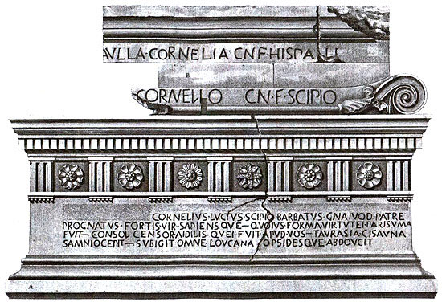

Slide 4
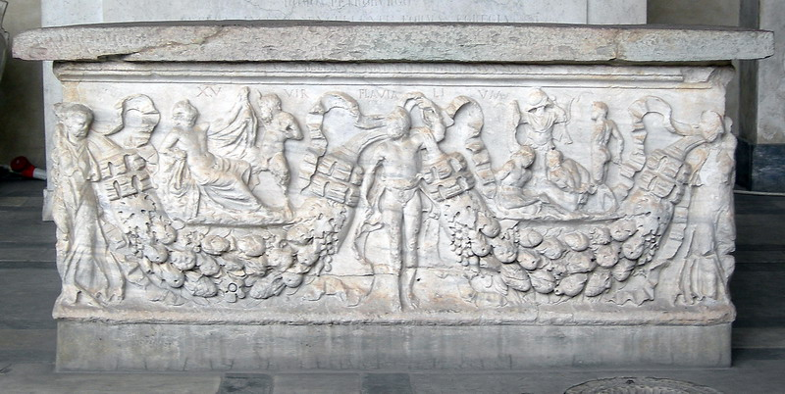
Sarcofago di Caius Bellicus Natalis Tebanianus, Campo Santo Monumentale di Pisa
Notes:
Il sarcofago, proveniente forse da Roma, è significativo perché è la più antica testimonianza della ripresa dell'inumazione nel mondo romano a partire dal tardo I secolo d.C., su probabile suggestione delle influenze orientali che portavano a Roma filosofie religiose escatologiche. I prototipi dell'Asia Minore però erano scolpiti su quattro lati, per l'usanza di collocarli al centro delle camere funerarie, mentre i sarcofagi di produzione romana erano solitamente scolpiti su tre lati soltanto, come questo sarcofago, per l'usanza di allinearli lungo le pareti.
Collocazione del sarcofago nel Campo Santo
L'iscrizione sul sarcofago (CIL XI, 1430=ILS 1009) ci informa che appartenne a Caius Bellicus Natalis Tebanianus, console nell'87 e morto attorno al 110. La fronte del sarcofago (alta 0,78 metri) è decorata da un motivo a festoni, popolati da figure di scenette mitologiche. di solito nei prototipi asiatici non esistevano questi richiami alla mitologia e si pensa che furono scelti per i gusto romano derivato dalla decorazione tradizionale delle are funerarie almeno dall'età flavia. Anche nella generazione successiva infatti i soggetti dei rilievi dei sarcofagi scolpiti continuarono ad essere i bassi fregi mitologici, i thiasos bacchici o marini, e gli eroti.
L'esecuzione è molto accurata, secondo un sobrio classicismo attento alla composizione bilanciata nell'insieme. Simile è un sarcofago del Laterano, che viene attribuito alla stessa officina ed è più mosso e pittorico, databile a uno o due decenni dopo.

Slide 5
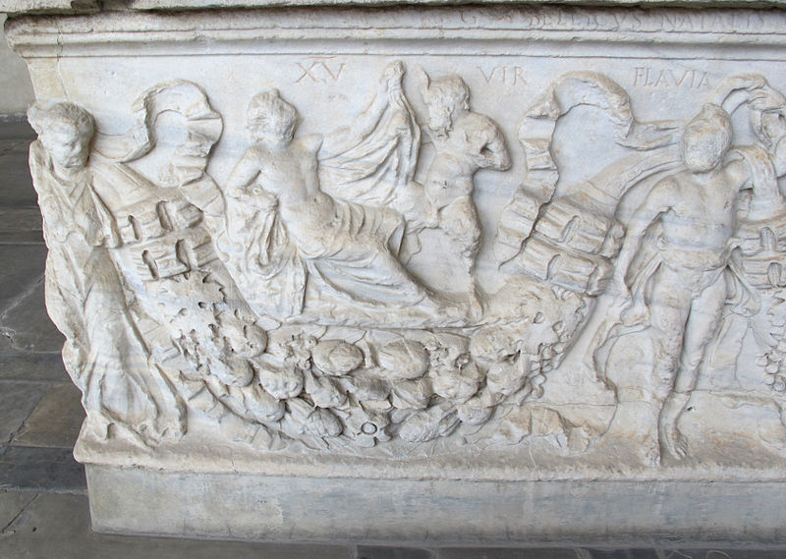

Slide 6
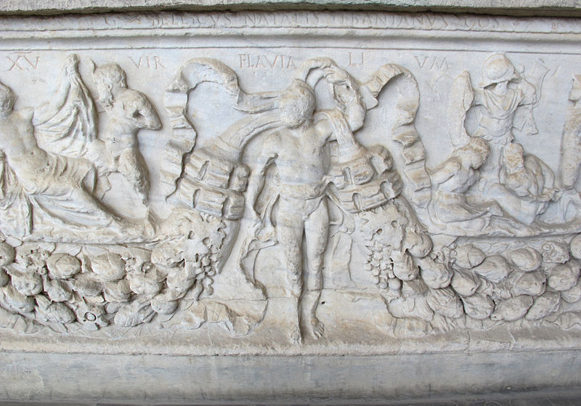

Slide 7
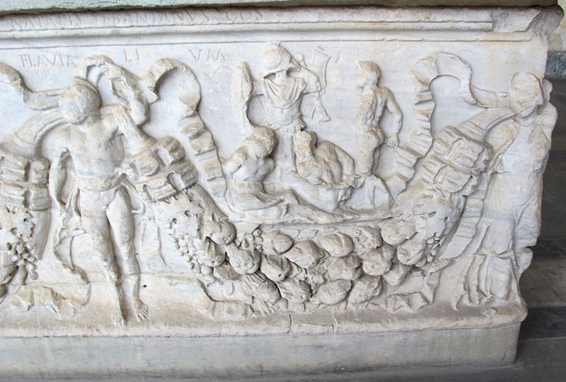

Slide 8
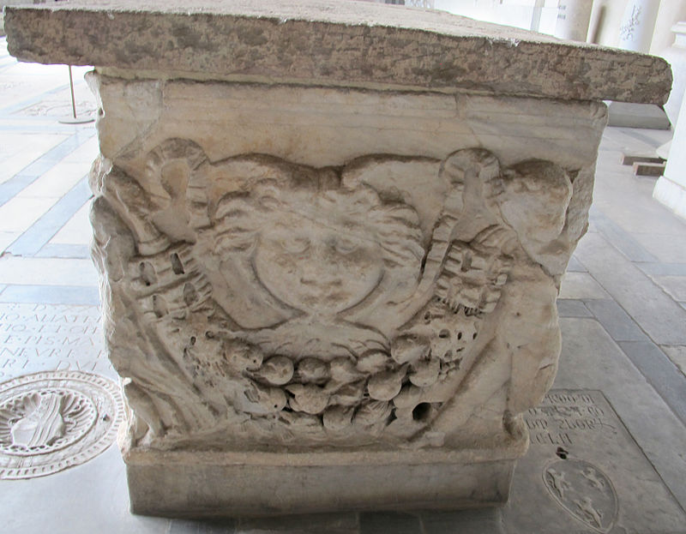

Slide 9
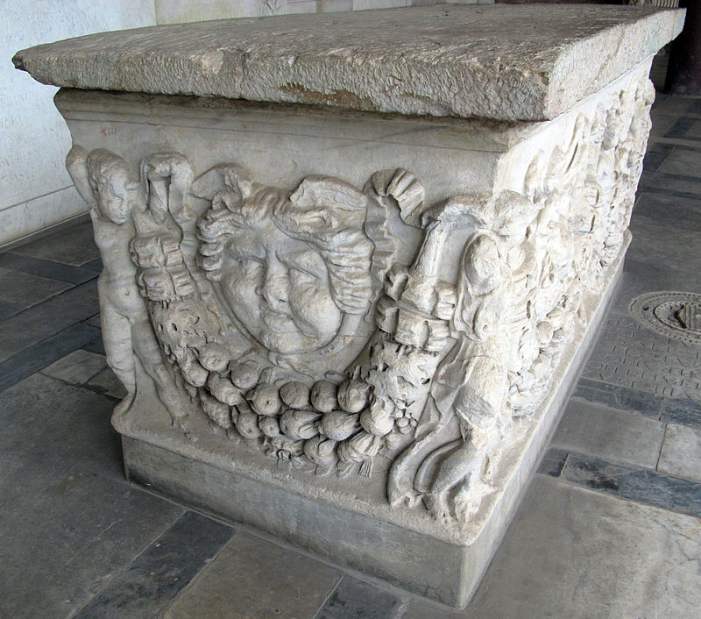

Slide 10
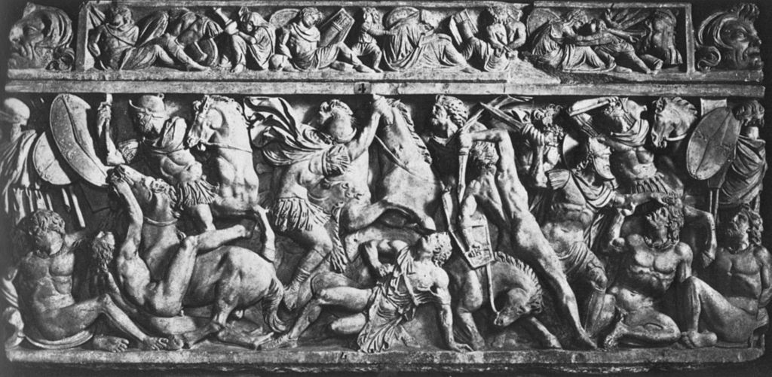
Sarcofago Amendola
Notes:
Il sarcofago Amendola è un sarcofago romano conservato ai Musei capitolini. È alto 1,25 metri.
Storia e descrizione[modifica | modifica wikitesto]
Si tratta di un sarcofago per uso privato risalente all'età dei primi Antonini (138-180 d.C.) e proviene dalle Vigna Amendola sulla Via Appia. La cassa è decorata, secondo l'uso romano, su tre lati. La fronte è scolpita da altorilievo, mentre i due lati minori hanno un rilievo bassissimo, anche se il soggetto è medesimo: la lotta tra Romani e barbari. Il coperchio invece è decorato con barbari prigionieri lungo il basso fregio e da acroteri con teste barbariche.
La rappresentazione principale è inquadrata agli angoli da trofei con barbari prigionieri (in basso). A sinistra si vedono due cavalieri romani che trafiggono altrettanti barbari, uno caduto da cavallo e uno morente a terra, che a differenza dei compagni nudi indossa un lungo chitone ed ha la benda regale tra i capelli. La parte destra mostra un combattimento più convulso e aggrovigliato, con un barbaro a cavallo in corsa al centro in secondo piano e uno appiedato nell'atto di sferzare un colpo contro il cavaliere romano all'estremo angolo destro; in diagonale, circondato dal gruppo precedente, si vede un soldato romano che con il gladio sta finendo un barbaro atterrato. La scena è quindi composta assemblando più monomachie, ovvero duelli a due. Sia lo stile, che la composizione, che i costumi dei barbari, rivelano una derivazione dall'arte pergamenea, forse da pitture come quelle citate da Pausania (I, 4, 6) che celebravano le vittorie degli Attalidi contro i Galati. A riconferma di tale derivazione c'è anche il singolare dettaglio della testa nascosta del cavaliere che sta uccidendo il re barbaro, che nella campagna contro i Galati del 168-165 a.C. era il fratello del re Eumene II (il futuro Attalo II), che lo sostituiva in quanto malato.
La derivazione dalle pitture pergamenee è una conferma della molteplicità di influssi recepiti dall'arte del II secolo, amante del classicismo ma anche delle raffigurazioni patetiche e pittoricistiche. La cronologia esatta del sarcofago resta controversa, probabilmente il secondo venticinquennio del II secolo d.C.

Slide 11
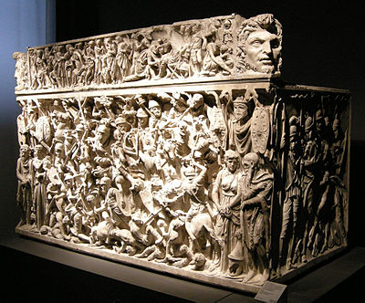

Slide 12
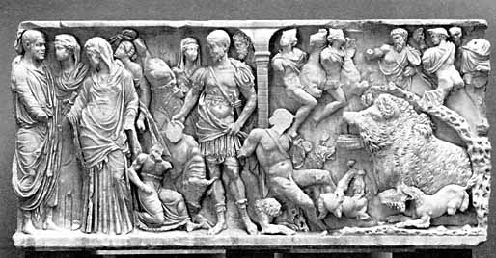

Slide 13
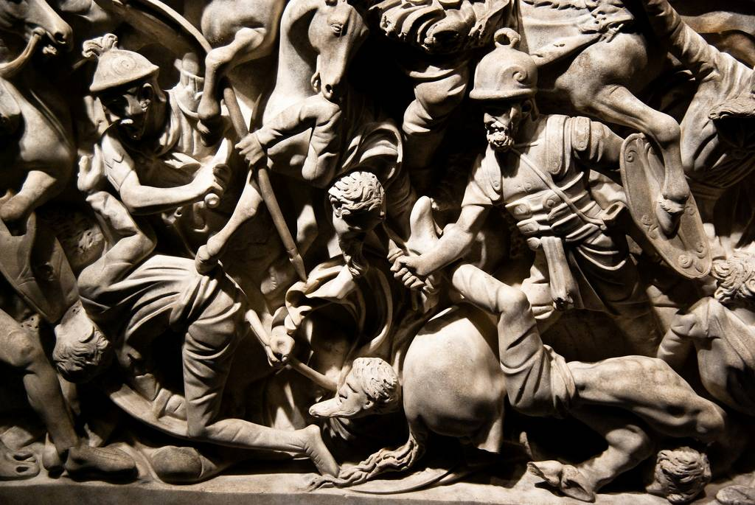

Slide 15
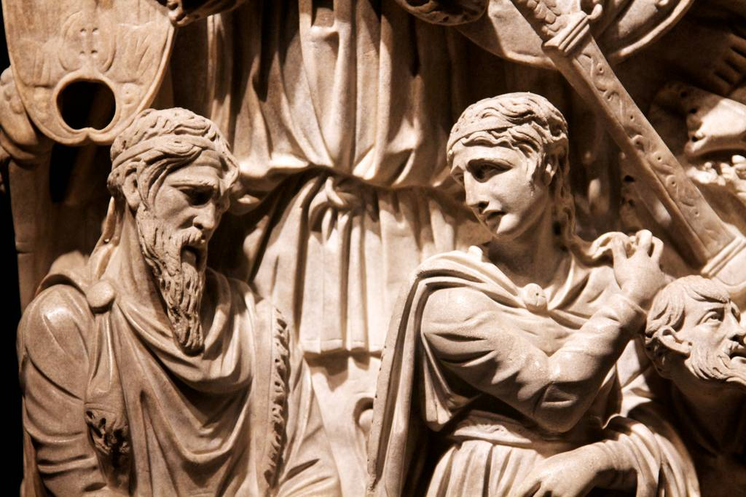

Slide 16
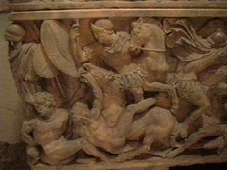

Slide 17
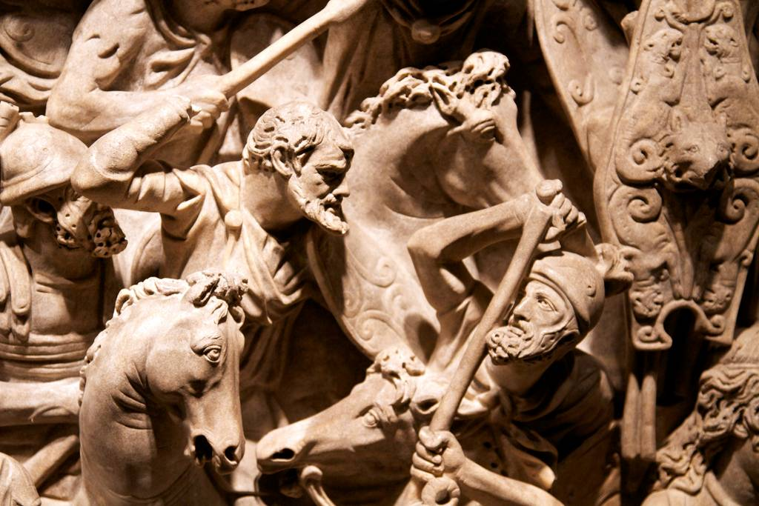

Slide 18
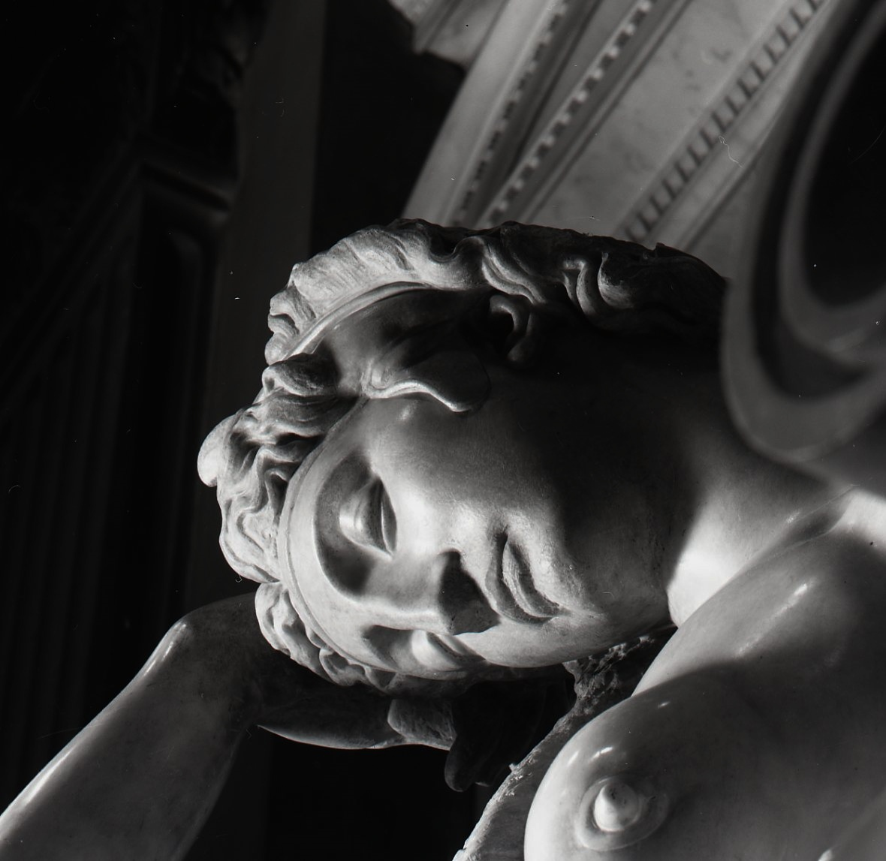

Slide 19
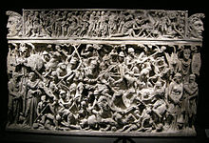

Slide 21
Sarcofago Piccolo Ludovisi
Notes:
Il sarcofago "Piccolo Ludovisi" è un sarcofago romano della fine del II secolo conservato a palazzo Altemps a Roma, proveniente dalla collezione del cardinale Ludovico Ludovisi degli inizi del XVII secolo. Si tratta di un'opera famosa della scultura romana. Prima del suo restauro, il sarcofago era divenuto la base di una fontana, come è possibile notare da un foro praticato nella parte sinistra dello stesso.
Indice
1
Descrizione
2
Stile
3
Bibliografia
4
Voci correlate
5
Altri progetti
Descrizione[modifica | modifica wikitesto]
La cassa, tratta ad altorilievo, è decorata da una grandiosa scena di battaglia tra Romani e barbari (forse i Sarmati Iazigi o i Quadi ed i Marcomanni, a giudicare dall'abbigliamento). La convulsa scena è organizzata su due piani: quello inferiore è occupato dai barbari a cavallo o a piedi, feriti, morenti o morti; quello superiore da soldati o cavalieri romani impegnati a finire gli avversari o a combattere i nemici residui, sul loro stesso piano.
La superficie è animata da un groviglio di figure, tra le quali vi è un vero e proprio duello (una "monomachia", come nel sarcofago Amendola), al centro del sarcofago, dove la figura dal condottiero romano a cavallo, con corazza, elmo e paludamentum, si scontra con un presunto capo dei barbari sulla destra, alle cui spalle vi è un altro soldato romano pronto a colpirlo. Il personaggio è ritratto in maniera precisa, in uniforme militare con elmo, la testa barbuta è però rovinata. Potrebbe trattarsi di uno dei tanti comes, legati imperiali, che accompagnarono l'Augusto Marco Aurelio durante le guerre contro i barbari del Nord, lungo le frontiere danubiane, in modo assai simile al sarcofago di Portonaccio.
Stile[modifica | modifica wikitesto]
L'opera è caratterizzata da una sapiente composizione che si avvale di linee orizzontali e verticali, che si intersecano su tutto il campo, con poche zone vuote. Inoltre il rilievo delle figure crea un effetto di chiaroscuro, con variazioni di effetti a seconda dei materiali scolpiti (panneggi, capigliature, criniere, corazze e cotta di maglia del soldato all'estrema destra), con un frequente uso del trapano.
Confronti si possono fare con opere attiche coeve, come il sarcofago Amendola, anche se il soggetto e la composizione può definirsi peculiarmente romana, propria dell'età antonina, in linea con quanto rappresentato sulla Colonna di Marco Aurelio.

Slide 22
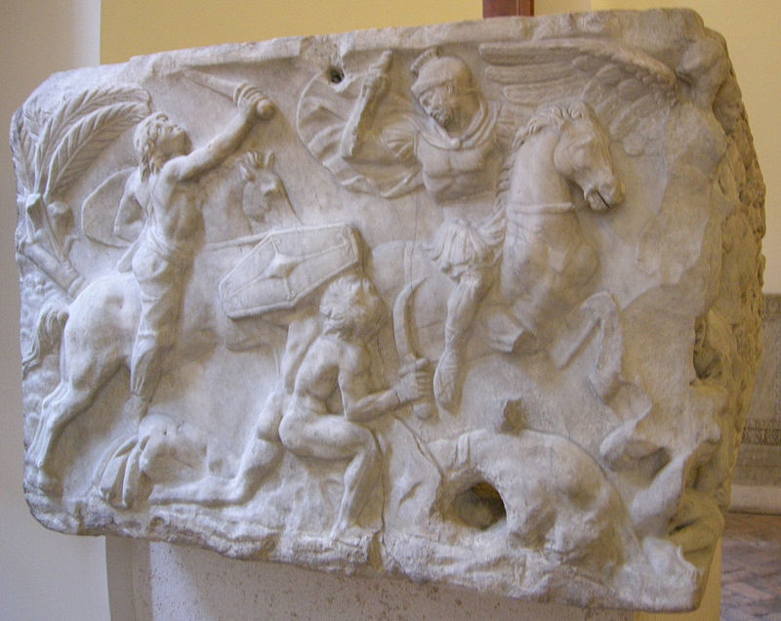
Dettaglio lato sinistro del sarcofago

Slide 23
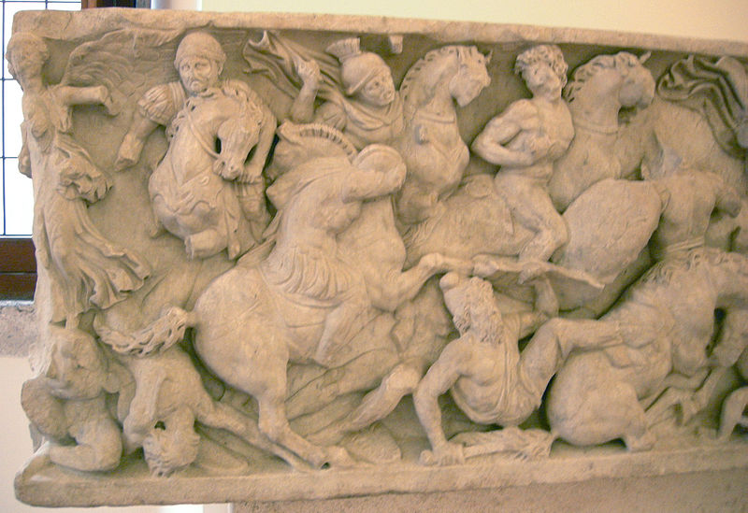
Dettaglio parte sinistra del sarcofago

Slide 24
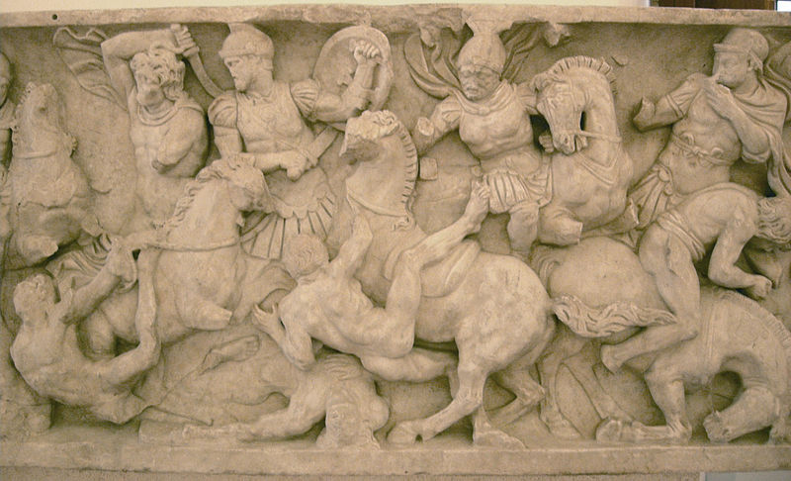
Dettaglio parte centro-destra del sarcofago

Slide 25
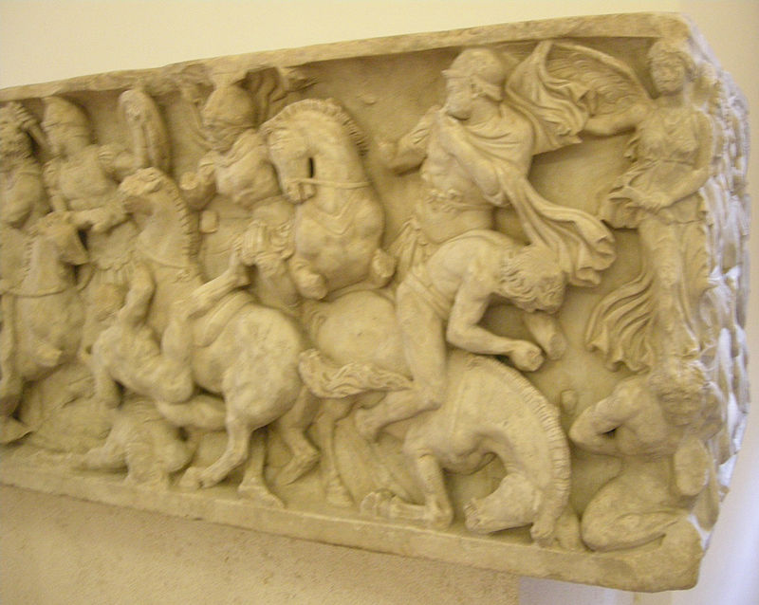

Slide 26
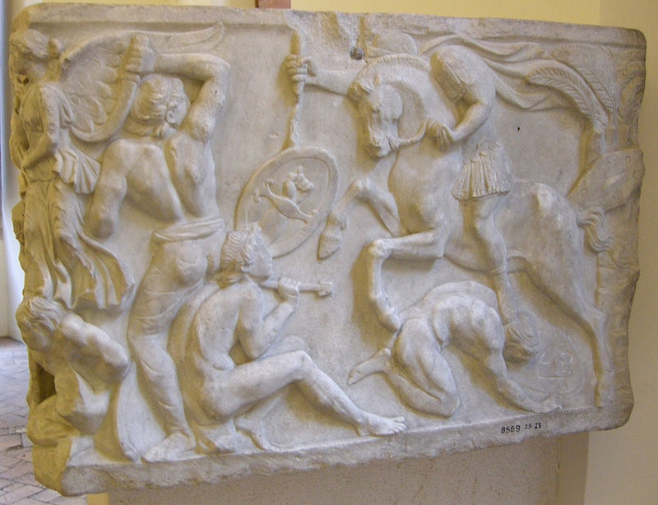
Dettaglio lato destro del sarcofago

Slide 27
Sarcofago di Portonaccio, 180 d.c. marmo, 114 x239x116, Roma Musoe alle Terme

Slide 28
Il sarcofago di Portonaccio visto sul lato destro e frontale

Slide 29
Lato sinistro

Slide 30
Lato destro.

Slide 31
Dettaglio della parte frontale-sinistra: trofei, capo barbaro e presunta consorte.

Slide 32
Dettaglio della parte centrale, dove si vede il defunto combattere contro i barbari.[

Slide 33
Dettaglio della parte frontale-destra: trofei, capo barbaro con nodo suebo (popolo dei Quadi o Marcomanni o Buri) e presunta consorte.

Slide 34
Dettaglio dei barbari sconfitti.

Slide 36
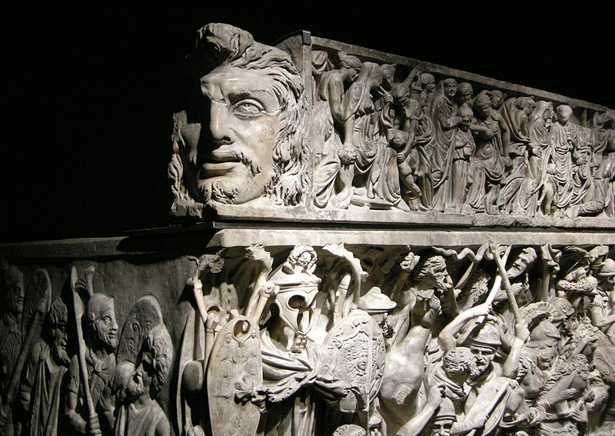

Slide 37
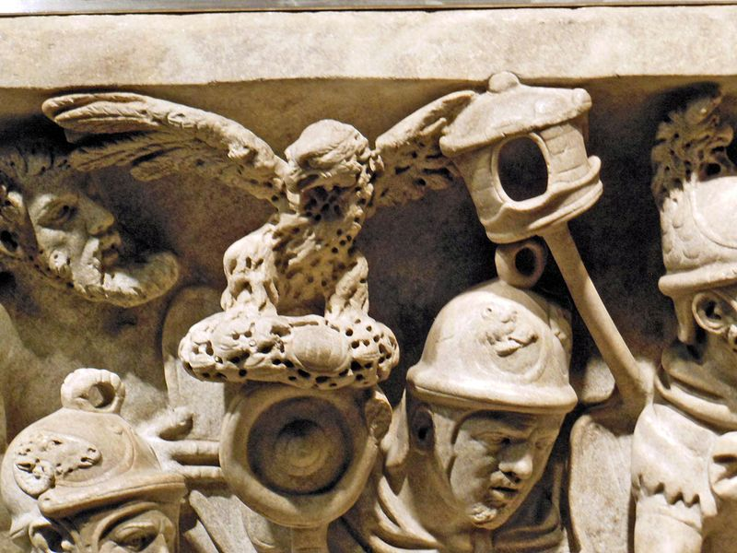

Slide 38
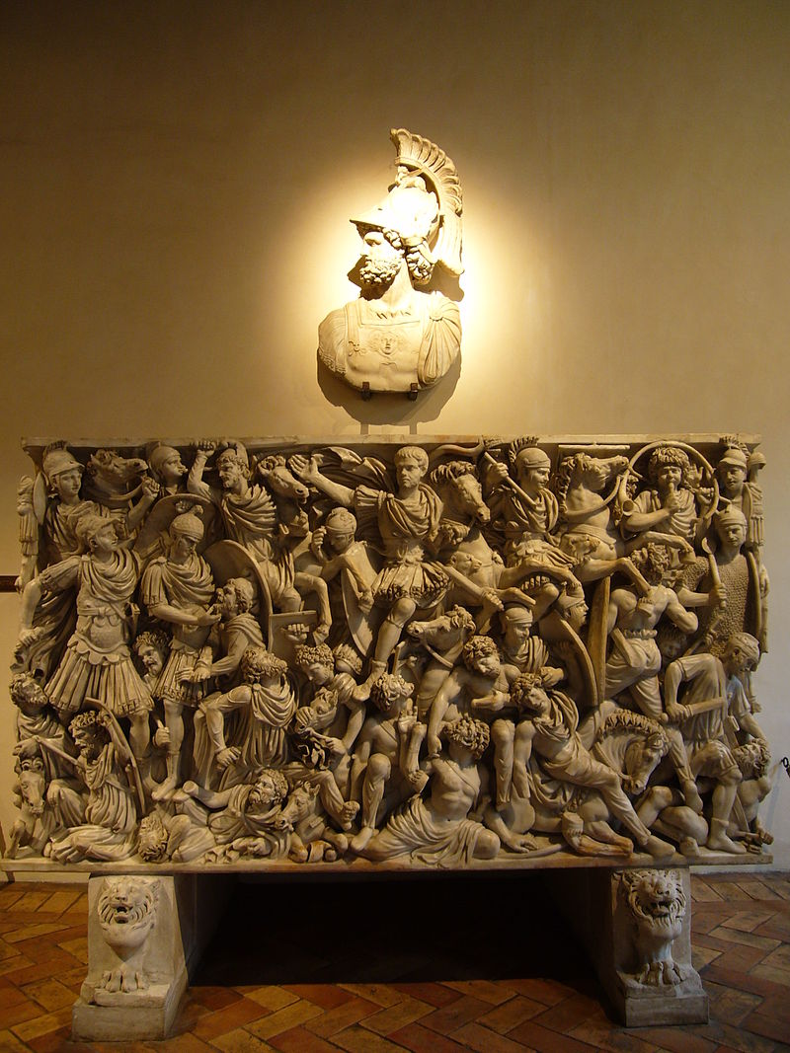
Sarcofago detto ‘Grande Ludovisi’ a Palazzo Altemps. Alla parete testa di Marte 3.o sec., marmo, 153x273x137 cm
Notes:
Il sarcofago "Grande Ludovisi" è un sarcofago romano del III secolo conservato a palazzo Altemps a Roma. È alto 1,53 metri, largo 2,73 m e profondo 1,37 m.
Si tratta di una delle opere della scultura romana più famose e controverse, proveniente da una tomba presso la Porta Tiburtina, scoperta nel 1621. Il coperchio, esposto a Magonza, ha subito danni nel 1945: vi sono raffigurate scene di barbari sottomessi e una figura femminile in busto contro un parapetasma (tendaggio).
Indice
1
Descrizione
2
Stile
3
Note
4
Bibliografia
5
Voci correlate
6
Altri progetti
Descrizione[modifica | modifica wikitesto]
La cassa, tratta ad altorilievo, è decorata da una grandiosa scena di battaglia tra Romani e barbari (forse i Goti, a giudicare dall'abbigliamento). La convulsa scena è organizzata su quattro piani: i due inferiori sono occupati da barbari a cavallo o a piedi, feriti, morenti o morti; i due superiori da soldati o cavalieri romani impegnati a finire gli avversari o a combattere i nemici residui.
La superficie è animata da un groviglio di figure, tra le quali non si riesce a cogliere un vero e proprio duello (una "monomachia", come nel sarcofago Amendola), ma un accatastarsi di guerrieri, tra i quali spicca al centro la figura dal condottiero a cavallo, con un braccio alzato che fa cenno alla travolgente avanzata che proviene dall'angolo destro e che indirizza su di lui l'attenzione dell'osservatore. Il personaggio è ritratto in maniera precisa, con la testa barbuta ed espressiva e con un segno di croce a "X" sulla fronte (riconoscimento dell'iniziazione mitraica) che ha permesso di identificarlo con uno dei figli di Decio, Ostiliano (morto di peste, del quale si conoscono altri due ritratti con lo stesso segno di iniziazione e con tratti somatici simili) o più probabilmente il maggiore, Erennio Etrusco, che morì in battaglia insieme al padre ad Abrittus contro i Goti di Cniva (nel 251).[1]
Stile[modifica | modifica wikitesto]
L'opera è caratterizzata da una sapiente composizione che si avvale di linee orizzontali e verticali, che si intersecano su tutto il campo, senza "agglomerati" e zone vuote. Inoltre il rilievo delle figure crea un fittissimo chiaroscuro, con variazioni di effetti a seconda dei materiali scolpiti (panneggi, capigliature, criniere, corazze e cotta di maglia del soldato all'estrema destra), con un frequente uso del trapano.
Confronti si possono fare con opere attiche coeve, anche se il soggetto e la composizione può definirsi peculiarmente romana, in una sorta di preparazione alla rinascenza classicista dell'arte nell'età di Gallieno.

Slide 39
Il generale col marchio sulla fronte

Slide 40
Il lato

Slide 41
Sarcofago detto “Grande Ludovisi”, con scena di battaglia tra soldati Romani e Germani. Il personaggio principale al centro è probabilmente Ostiliano, figlio del imperatore Decio (morto nel 251 d.C.

Slide 44
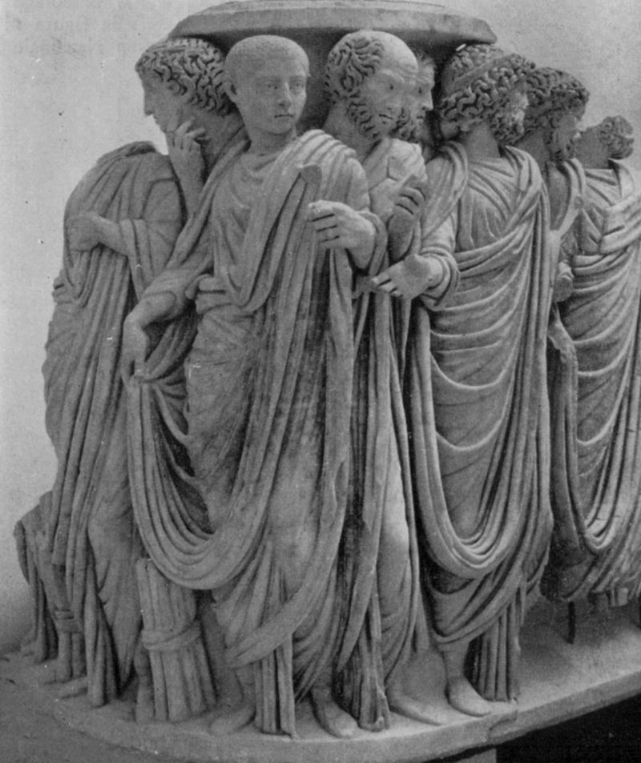
Sarcofago di Acilia

Slide 45
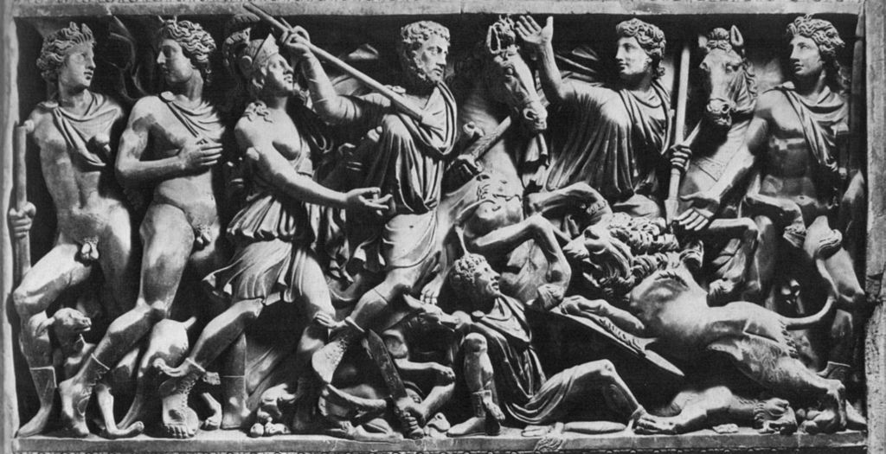
, Sarcofago Mattei I, 3.o sec., marmo bianco, h 131, PalazzoMmattei di Giove, Roma
Notes:
a.
Jump to navigation
Jump to search
Sarcofago Mattei I
Autore
sconosciuto
Data
III secolo d. C.
Materiale
marmo bianco
Altezza
131 cm
Ubicazione
Palazzo Mattei di Giove, Roma
Il fronte di sarcofago con scene di caccia al leone detto Mattei I è un sarcofago romano, alto 1,31 metri, conservato a palazzo Mattei di Giove a Roma e risalente al III secolo d. C. Nello stesso palazzo si conserva un altro fronte di sarcofago con scena analoga ma con varianti, detto Mattei II.
Storia e descrizione[modifica | modifica wikitesto]
A partire dall'età di Caracalla si nota nella produzione di sarcofagi scolpiti una sorta di reazione al pittoricismo di esempi precedenti (fine II-inizio III secolo, come il sarcofago di Portonaccio) con un ritorno a opere dalla plastica più ricca, come documentato anche nella ritrattistica tra il 215 e il 250. Contemporaneamente si diffuse l'uso di sarcofagi con scene di caccia al leone, tra i quali il Mattei I è uno dei più antichi della serie, grazie alla predilezione di Caracalla verso Alessandro Magno e le sue cacce. Le scene di caccia, dal lontano influsso orientale, già tornate in auge all'epoca di Adriano, nel mondo romano vennero caricate ulteriormente di significati legati ai valori militari, come dimostra la presenza di Virtus-Roma in abito amazzonico accanto al cavaliere-cacciatore. Esso è raffigurato con un ritratto fisiognomico (databile tra il 220 e il 230, per la somiglianza coi modi del ritratto di Caracalla), nell'atto di scagliare una lancia verso il leone a destra, mentre un altro leone morto è più in basso. Il leone si sta lanciando minaccioso su un cacciatore caduto con il gladio e lo scudo. Dietro la personificazione di Roma-Virtus si trovano poi due divinità nude, forse i Dioscuri. Davanti al cavaliere si trovano infine un cavaliere con tunica e un'altra figura nuda a piedi.
La composizione è molto serrata, con figure che si accavallano secondo uno schema sconosciuto al classicismo del II secolo d.C. L'uso del trapano e l'abbondante chiaroscuro dell'altorilievo sono caratteristiche dell'espressionismo a cavallo tra II e III secolo, mentre la solida plasticità e coerenza delle figure è indice del perdurante classicismo.
Questo schema compositivo venne riproposto con poche variazioni nei sarcofagi di caccia successivi.

Slide 54
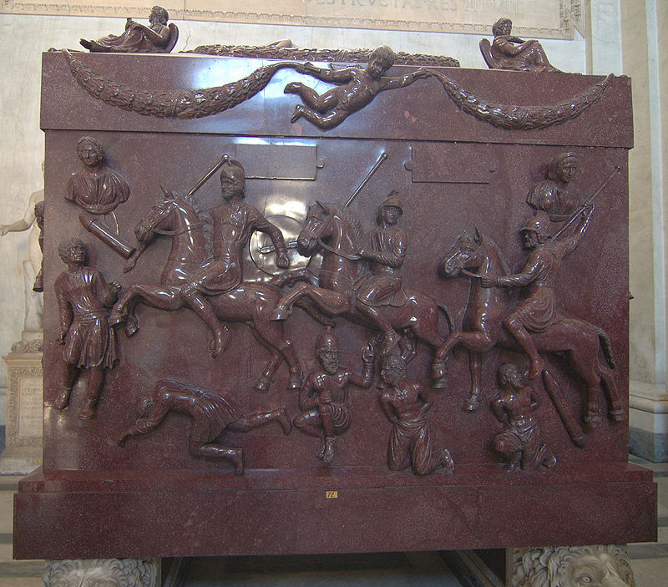
Sarcofago di Elena

Slide 55
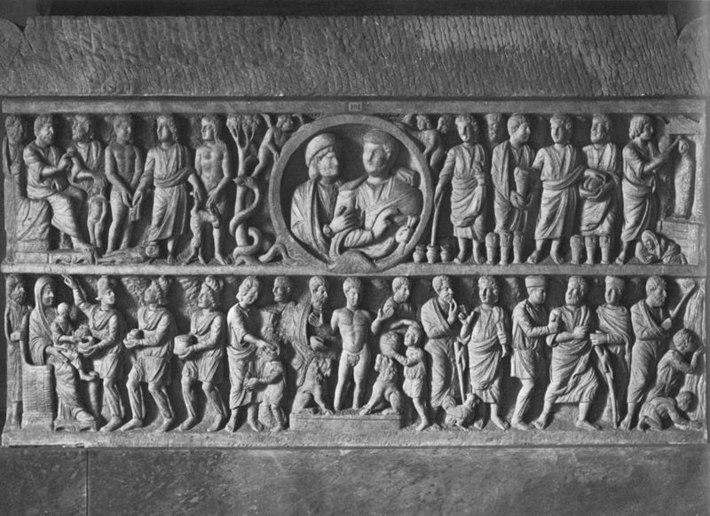
Sarcofago ‘dogmatico’

Slide 56
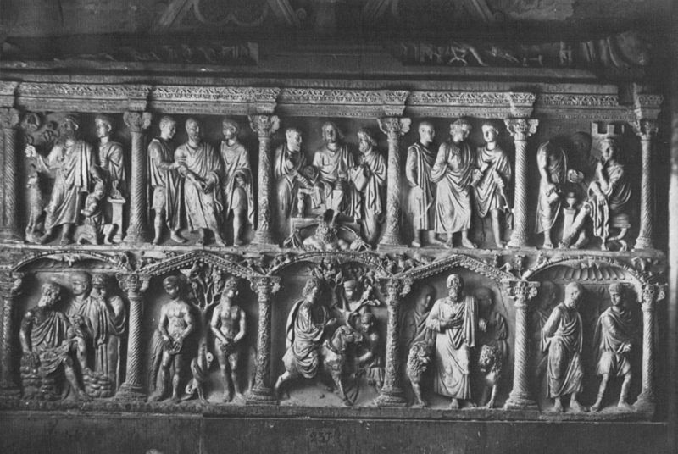
Sarcofago ‘dogmtico’

Slide 57
Sarcofago di Giunio Basso

Slide 58
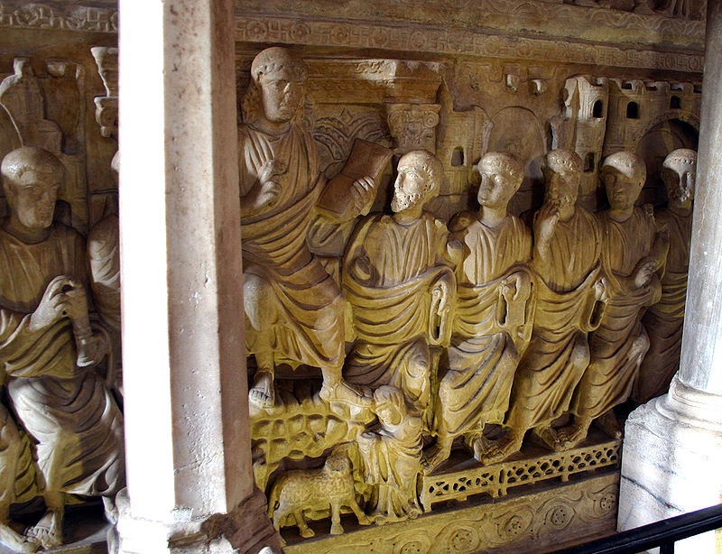
Sarcofago di Stilicone

